Slide 1
PROYECTO Y PROCESO

Slide 2
EL PROCESO
Demanda / requerimiento
Compra / adquisición
Ingreso al stock / pago
Requerimiento que responde a una demanda o problema
Archivo
trazable
Entrada
Salida
Proceso de trabajo en línea
Valor agregado (transformación)
Clasificación
Orden
Archivo
Digitalización
Ejemplos de procesos
Compras
Administración
Pago
Presupuesto
Capacitación
Archivo

Slide 3
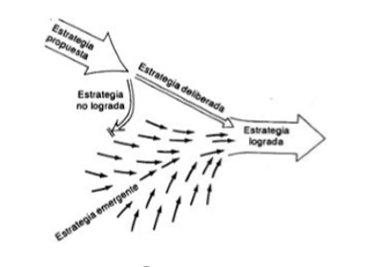
PROYECTO Y PROCESO
Situación actual
Proceso de cambio
Situación deseada
Estrategias para la implementación del proyecto
PLAN
PAUTAS PARA LA ACCIÓN
PATRÓN
POSICIÓN
PERSPECTIVA

Slide 4
Diagnóstico
análisis
Diseño y planificación
Puesta en marcha
Programación y Ejecución
Deliberado
Situación actual
Proceso de cambio en línea
Situación deseada
Emergente
Implementación

Slide 5
PARTES INTERESADAS
Diagnóstico
análisis
Diseño y planificación
Programación y Ejecución
Puesta en marcha
ITERACIÓN
Proceso de comunicación
Gestión del cambio
Interpretación / prueba
Análisis
Interación: escucha, suspensión de juicios, acción.

Slide 6
Adaptar el proyecto a medida que avanza
CICLO
1
CICLO
1
CICLO
2
CICLO
3

